Slide 1
Historyczny spacer po Olsztynie

Slide 2
Założenie Olsztyna
Miasto zostało założone w 1353 roku na prawie chełmińskim przez kapitułę warmińską; zasadźcą był Jan z Łajs. Olsztyn był wówczas centrum komornictwa warmińskiego .
Niemiecka nazwa miasta Allenstein („gród nad Łyną”).
Po bitwie pod Grunwaldem miasto samo otworzyło swoje bramy wojskom Władysława Jagiełły. W okresie wojny trzynastoletniej miasto było okupowane przez Krzyżaków(1455-1461).
Po drugim pokoju toruńskim (1466) cała Warmia z Olsztynem znalazła się w granicach Rzeczypospolitej.
Na przestrzeni wieków miasto przechodziło z rąk do rąk.

Slide 3
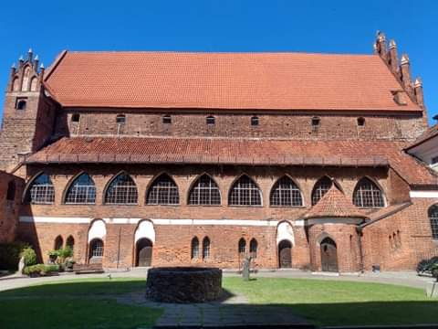
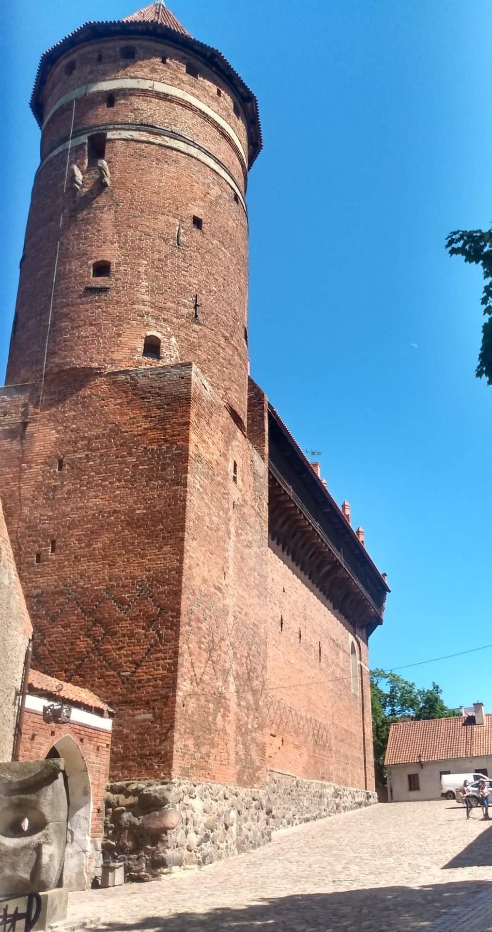
Zamek Kapituły Warmińskiej
Zamek Kapituły Warmińskiej w Olsztynie został zbudowany w połowie XIV wieku w stylu gotyckim przez kapitułę warmińską. Kapituła była jego właścicielem do roku 1772.
Zamek pełnił funkcje obronne oraz był siedzibą min. administratora dóbr kapituły.
Najsłynniejszym mieszkańcem zamku był Mikołaj Kopernik, który pełnił obowiązki administratora w latach 1516–1521.
W 1779 zatrzymywał się w zamku Ignacy Krasicki.
Obecnie w zamku mieści się Muzeum Warmii i Mazur

Slide 4
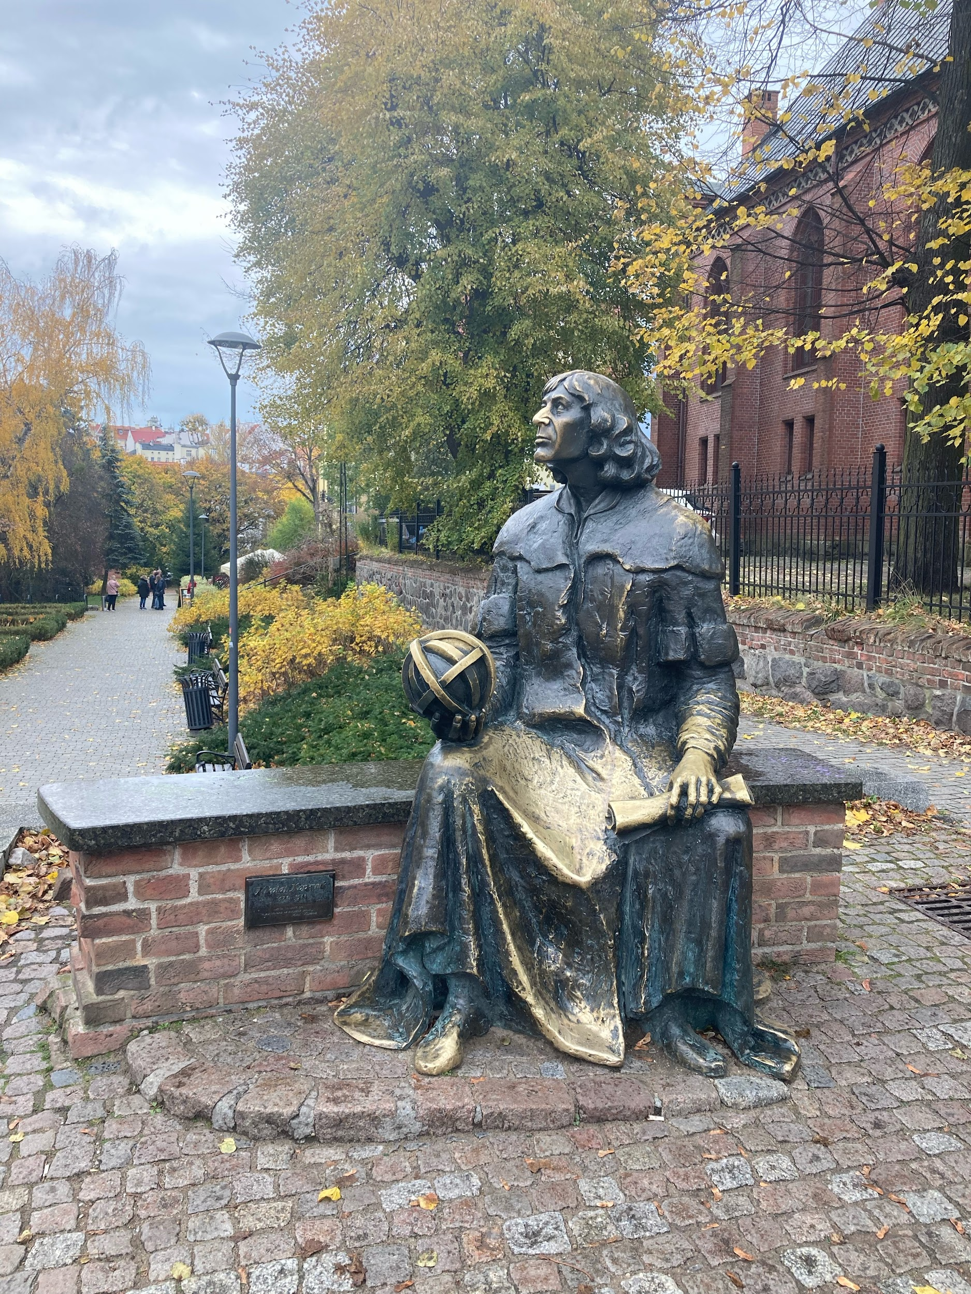
Pomnik Mikołaja Kopernika
Ławeczka Mikołaja Kopernika – znajduje się na Starym Mieście, u zbiegu ulic Okopowej i Zamkowej, w pobliżu Zamku i Kościoła Ewangelicko-Augsburskiego.
Została odsłonięta w październiku 2003, w ramach obchodów 650-lecia nadania Olsztynowi praw miejskich i 530-lecia urodzin Mikołaja Kopernika.
Mikołaj Kopernik był najznamienitszym mieszkańcem olsztyńskiego zamku. Pełnił tu obowiązki administratora dóbr wspólnych warmińskiej kapituły katedralnej.
W 1520 r. został mianowany administratorem dóbr Olsztyna i rezydował na Zamku w Olsztynie.
Na jednej ze ścian Zamku Kapituły Warmińskiej w Olsztynie zachowała się po nim oryginalna tablica astronomiczna.

Slide 5
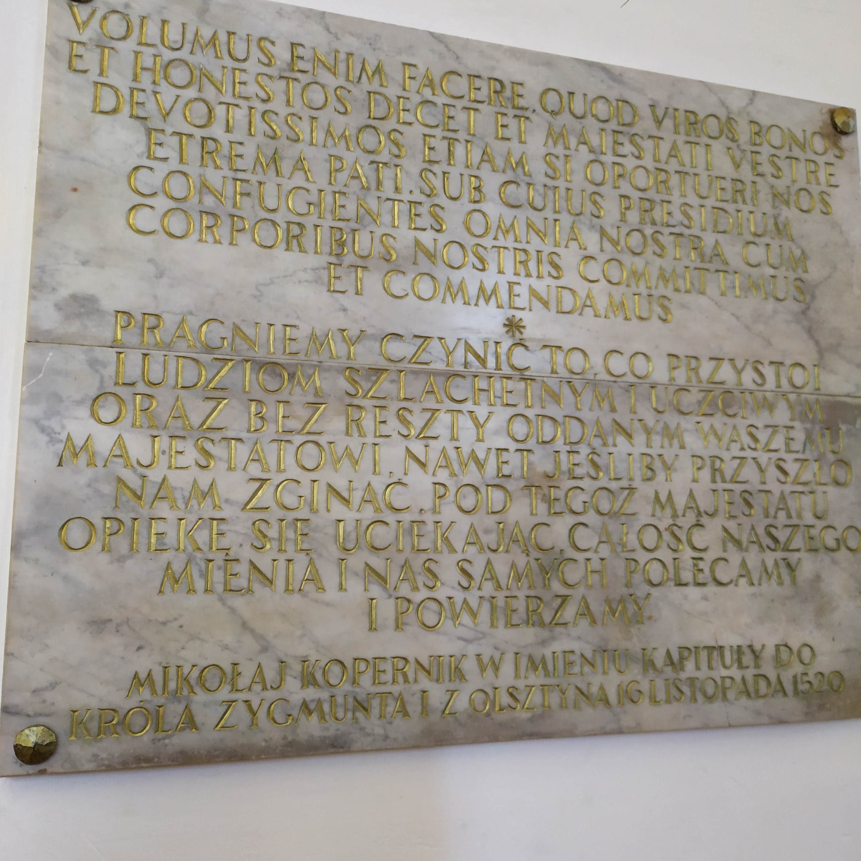
Tablica przedstawiająca fragment listu Mikołaja Kopernika
Mikołaj Kopernik przygotował obronę Olsztyna przed najazdem krzyżackim. (XVI)
,,PRAGNIEMY CZYNIĆ TO CO PRZYSTOI LUDZIOM SZLACHETNYM I UCZCIWYM ORAZ BEZ RESZTY ODDANYM WASZEMU MAJESTATOWI. NAWET JEŚLIBY PRZYSZŁO NAM ZGINĄĆ. POD TEGOŻ MAJESTATU OPIEKĘ SIĘ UCIEKAJĄC CAŁOŚĆ NASZEGO MIENIA I NAS SAMYCH POLECAMY I POWIERZAMY.
MIKOŁAJ KOPERNIK W IMIENIU KAPITUŁY DO KRÓLA ZYGMUNTA I
Z OLSZTYNA 16 LISTOPADA 1520’’

Slide 6
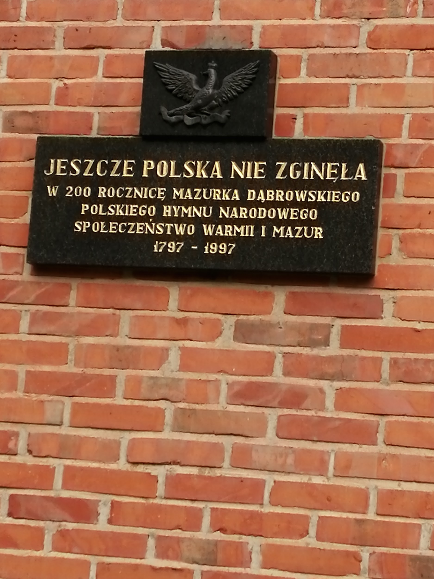
Tablica “Mazurka Dąbrowskiego”
Mazurek Dąbrowskiego początkowo był nazywany Pieśnią Legionów Polskich we Włoszech.
Słowa zostały napisane przez Józefa Wybickiego w 1797 roku we Włoszech.
Oficjalnie hymnem Polski Mazurek Dąbrowskiego stał się w 1927 roku.

Slide 7
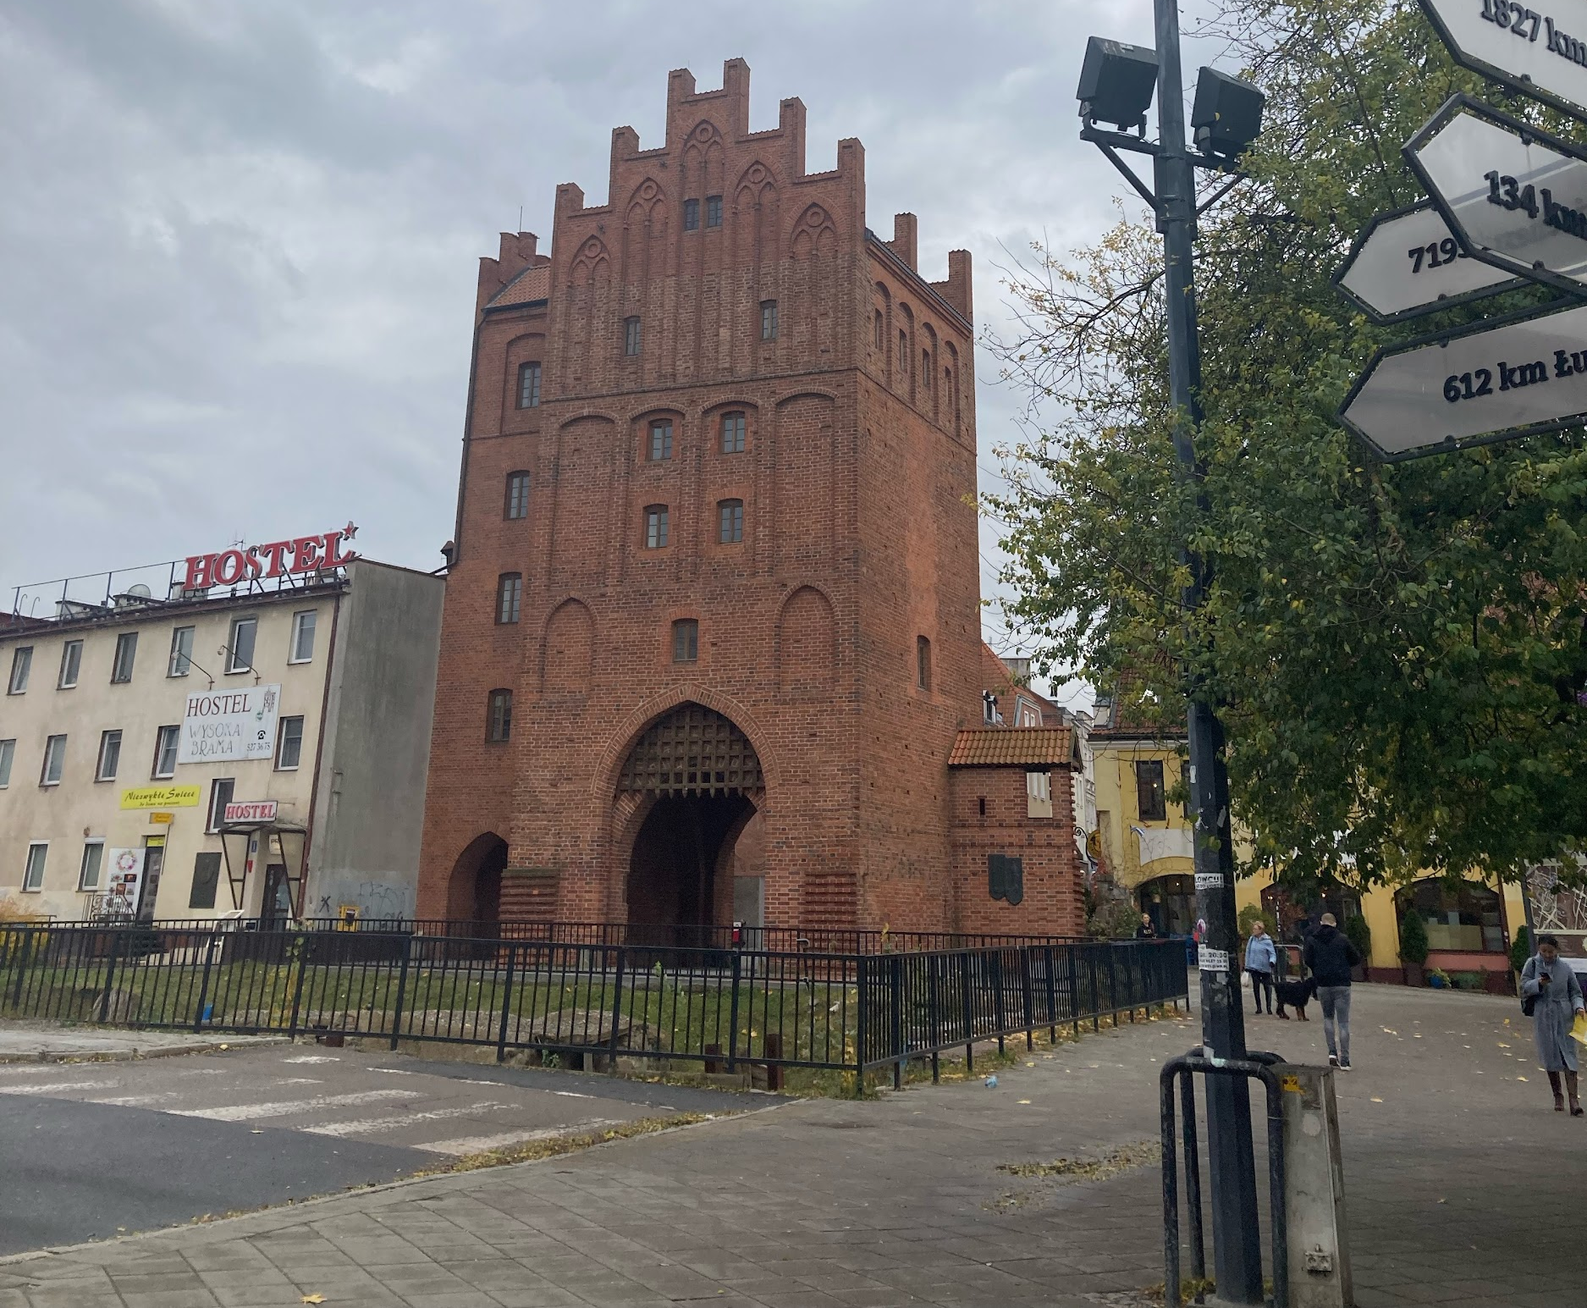
Brama Górna w Olsztynie zwana Wysoką Bramą
Jest jedyną bramą pozostałą z trzech, które znajdowały się w murach obronnych otaczających miasto. Ze średniowiecznego obwarowania pozostały również resztki murów.
Brama usytuowana jest w północno-wschodniej części zespołu staromiejskiego.
W Bramie tej był więziony Wojciech Kętrzyński w roku 1863.

Slide 8
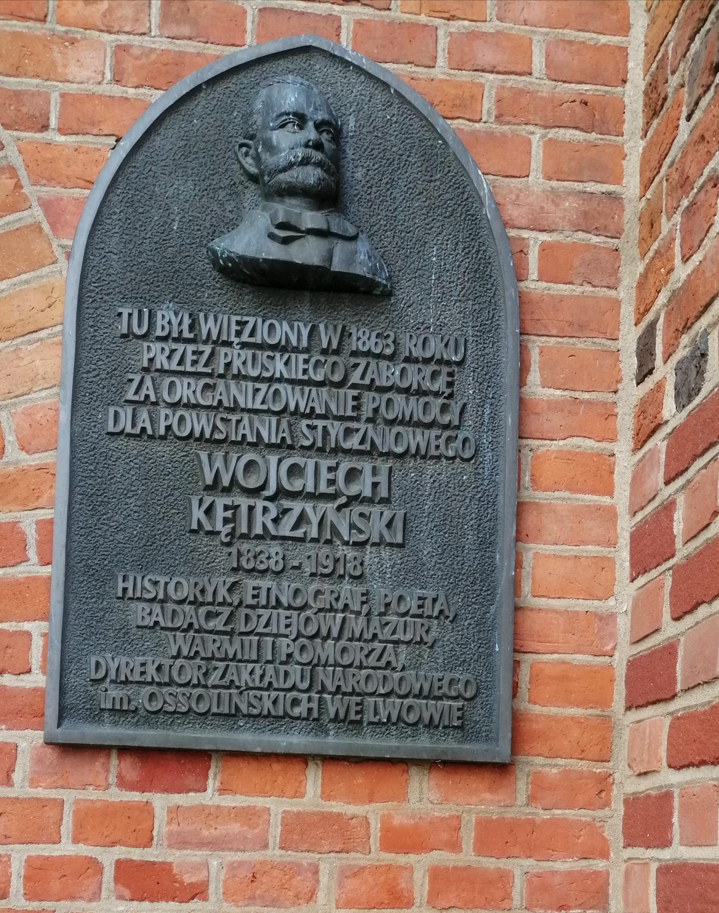
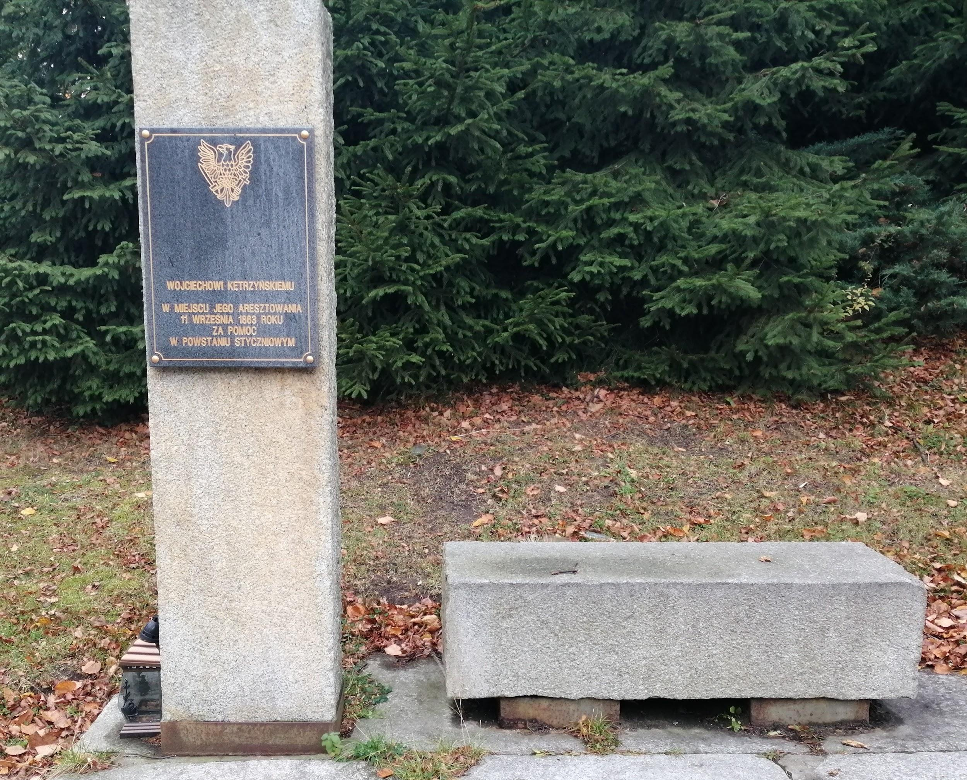
Tablica Pamiątkowa Wojciecha Kętrzyńskiego
Wojciech Kętrzyński
Był polskim historykiem urodzonym 11 lipca 1838 w Lecu, zmarł 15 stycznia 1918 we Lwowie.
Zaangażował się w działalność patriotyczną i miał swój udział w powstaniu styczniowym organizując transport broni.
W dniu 11 września 1863 został aresztowany we wsi Jaroty i uwięziony w Bramie Górnej w Olsztynie.
Pomnik Aresztowania Wojciecha Kętrzyńskiego we wsi Jaroty

Slide 9
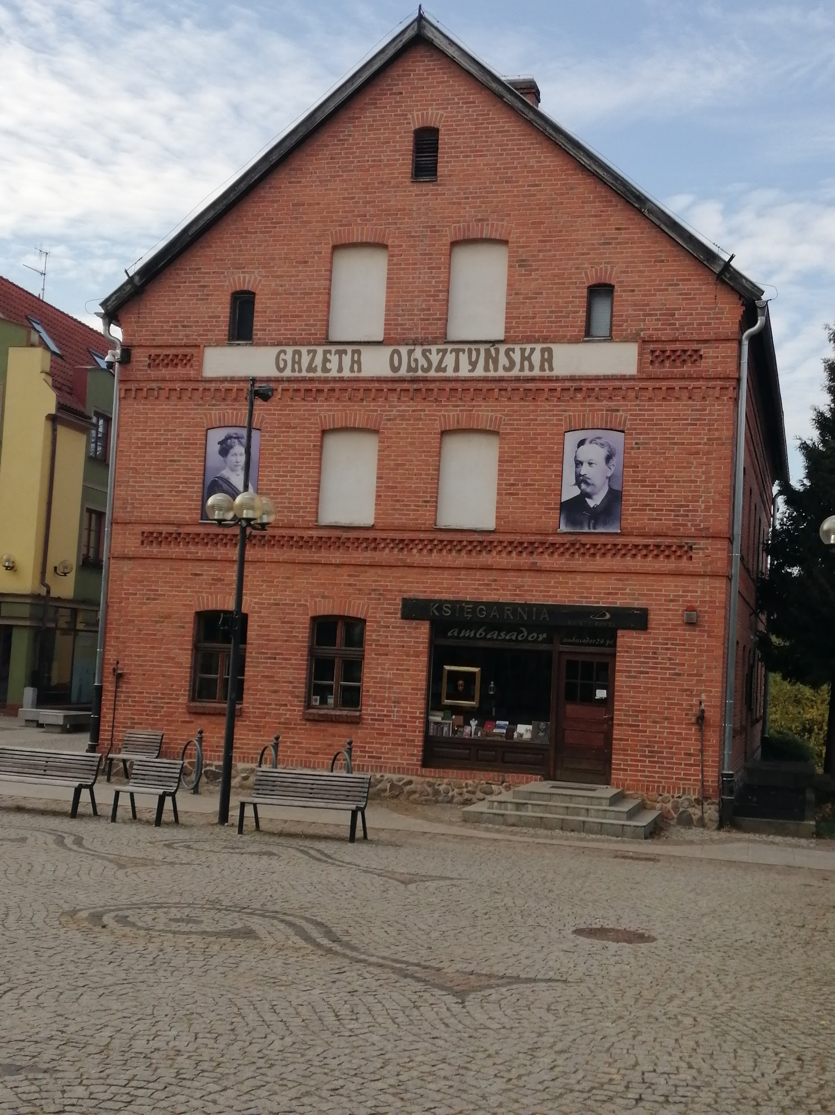
Dom Gazety Olsztyńskiej
Budynek znajdujący się na Targu Rybnym
na Starym Mieście w Olsztynie.
W latach 1920-1939 w budynku mieściła się redakcja i drukarnia „Gazety Olsztyńskiej” oraz księgarnia.
W listopadzie 1939 budynek został zniszczony. Po rekonstrukcji i odbudowie, budynek oddano ponownie do użytku 1 września 1989.
Obecnie, w budynku znajduje się oddział Muzeum Warmii i Mazur.
Szczególnie wyeksponowane są treści związane z tradycją polskiej prasy na Warmii i Mazurach.

Slide 10
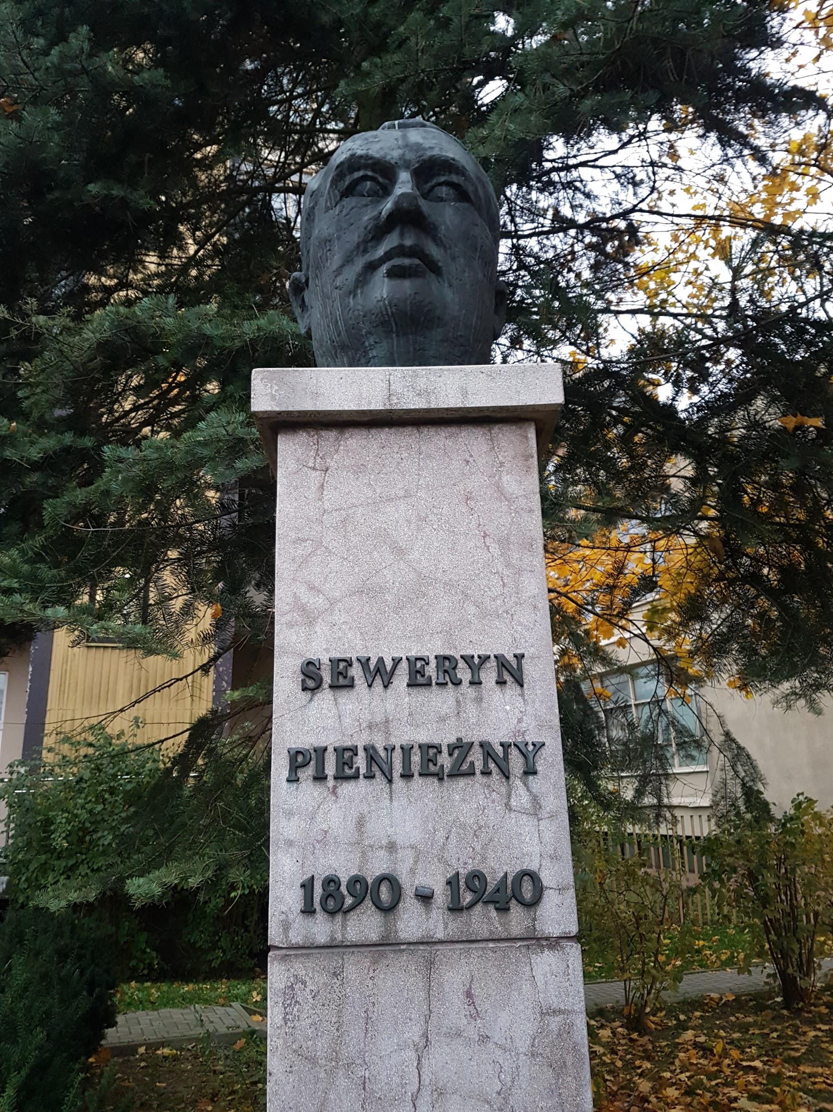
Pomnik Seweryna Pieniężnego
Seweryn Pieniężny- polski dziennikarz, redaktor i wydawca “Gazety Olsztyńskiej” w latach 1918-1939.
Był również samorządowcem, działaczem społecznym i oświatowym na Warmii.

Slide 11
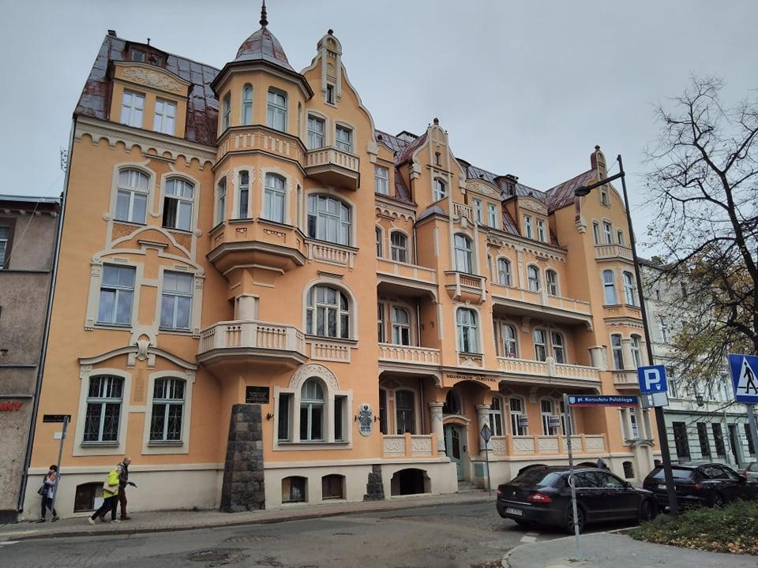
Budynek Konsulatu Polskiego
Urząd konsularny w randze konsulatu generalnego powołany 10 lutego 1920 celem reprezentowania spraw polskich w Prusach Wschodnich. Działał do 1 września 1939 roku.
Od początku swej działalności konsulat musiał walczyć z licznymi przejawami wrogości ze strony Niemców.
Konsul Zenon Lewandowski apelował na łamach "Gazety Olsztyńskiej" do ludności polskiej, aby zgłaszała do konsulatu wszelkie przypadki prześladowania jej przez Niemców.

Slide 12
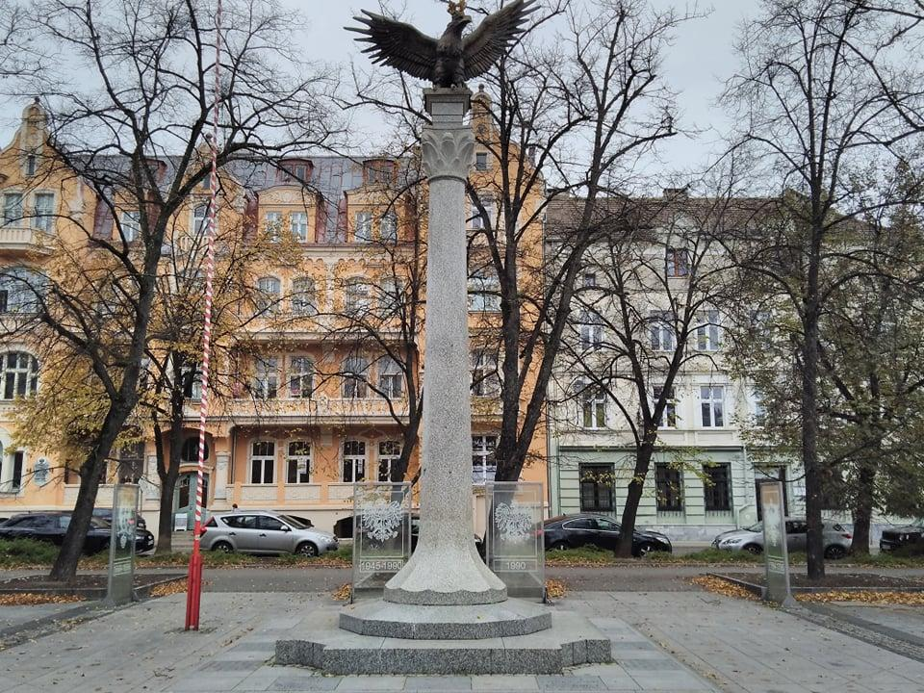
Kolumna Orła Białego
Pomnik-Kolumna Orła Białego wybudowany w hołdzie ofiarom wojennym, znajduje się na Placu Konsulatu Polskiego.
Honorowy Komitet Budowy Pomnika został powołany 8 października 1995 roku z inicjatywy Andrzeja Sassyna (pod honorowym patronatem prezydenta RP).
Uroczystość odsłonięcia kompletnej Kolumny Orła Białego miała miejsce 11 listopada 2002 roku.

Slide 13
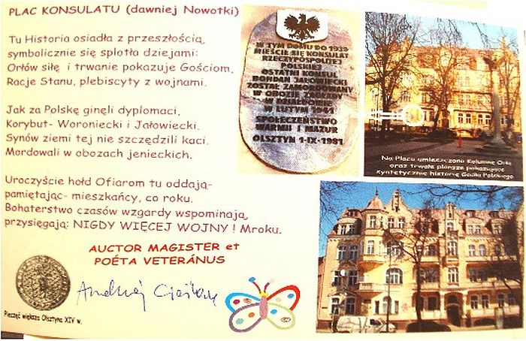
Żródło:http://leksykonkultury.ceik.eu/index.php/Kolumna_Or%C5%82a_Bia%C5%82ego

Slide 14
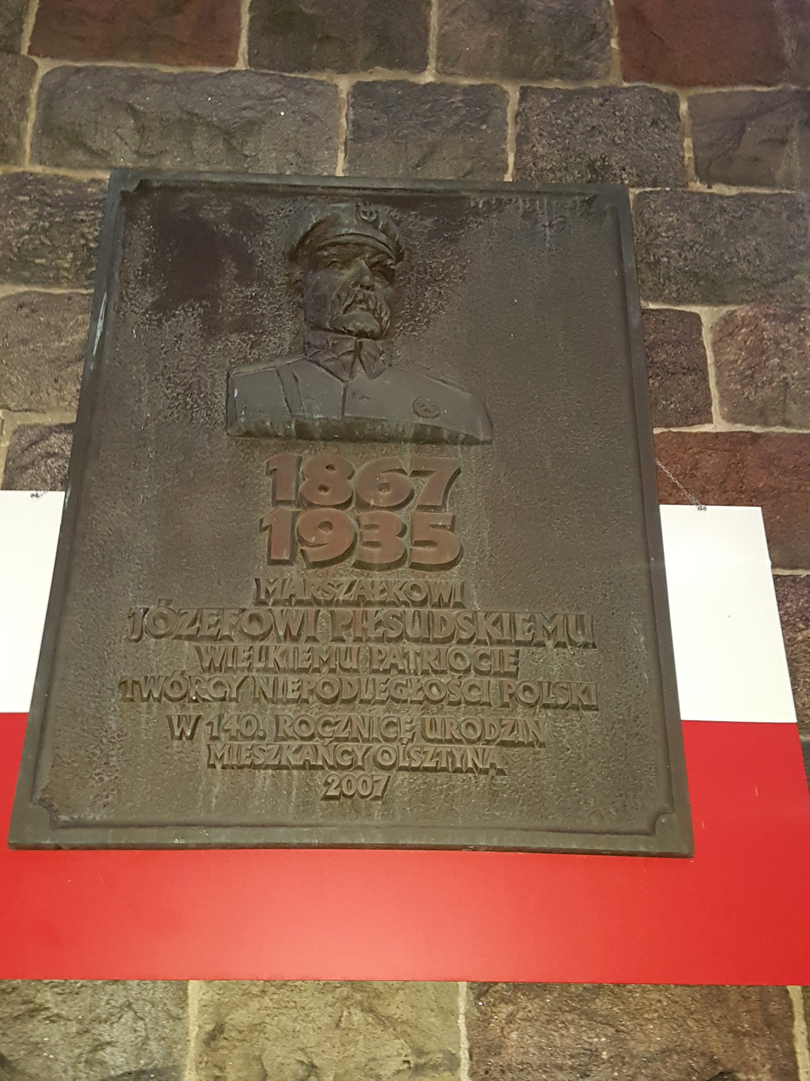
Tablica Marszałka Józefa Piłsudskiego
Na budynku Urzędu Marszałkowskiego Województwa Warmińsko-Mazurskiego w Olsztynie znajduje się tablica Marszałka Józefa Piłsudskiego.
Józef Klemens Piłsudski (ur. 5 grudnia 1867, zm. 12 maja 1935 r. w Warszawie) – polski działacz społeczny i niepodległościowy, żołnierz, polityk, mąż stanu.
Józef Piłsudski od 11 listopada 1918 pełnił funkcję Naczelnego Wodza Armii Polskiej.
Był również: Naczelnikiem Państwa, Marszałkiem Polski, przywódcą obozu sanacji po przewrocie majowym (1926), Premierem Polski.

Slide 15
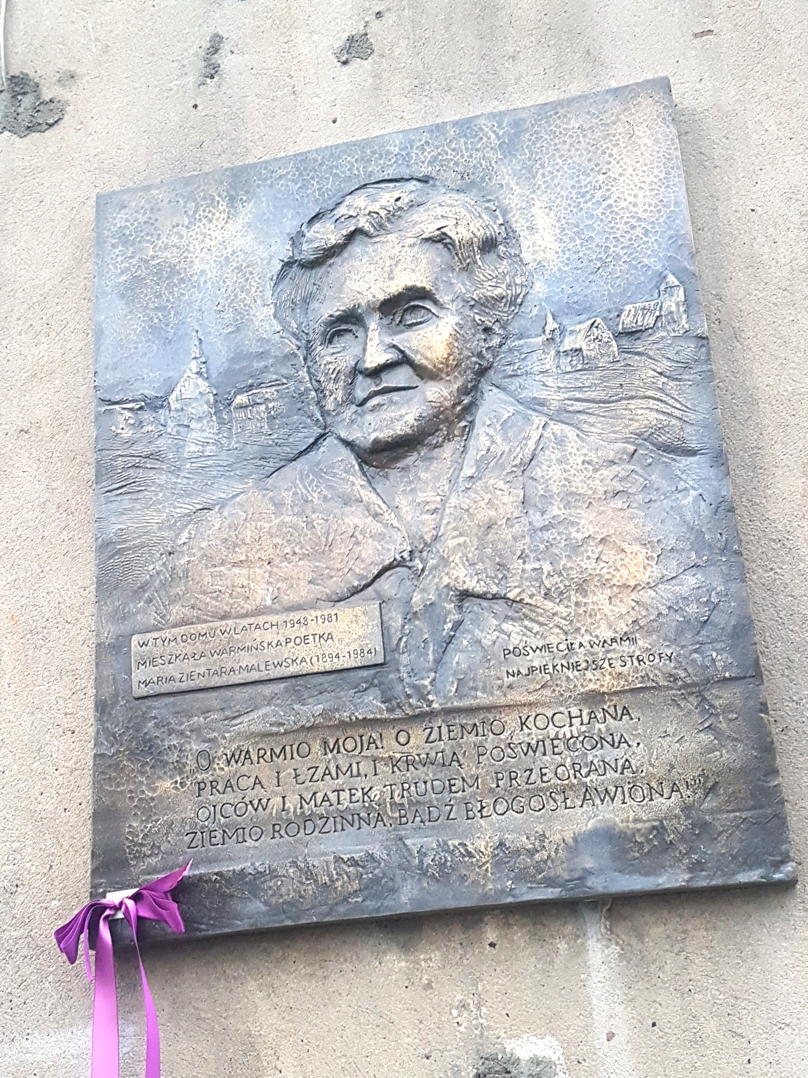
Dom Marii Zientary- Malewskiej
O Warmio moja! O Warmio moja! Ziemio brzóz i sosen, Kraino świerków szumiastych, srebrzystych, Płomiennych wrzosów i smukłych jałowców, Odzwierciedlona w jeziorach przeczystych… Jakąś ty piękna, gdy zbudzą się wiosną
Uśpione lasy — jabłonie zakwitną,
Kiedy w purpurach letniego poranka
Poi się jeleń krynicą błękitną! Jakaś ty piękna, gdy latem twe tęcze
Wieszasz nad pola złocone pszenicą,
Srebrzone żytem i lnami błękitne,
I ponad lasy pachnące żywicą A gdy jesienią pobledną twe lice,
To w jarzębinne stroisz się rumieńce,
Tak purpurowe, świeże i tak śliczne
Jak słodki uśmiech na ustach dziewczęcych.
W babiego lata welony spowita
Znów zbóż szmaragdem stroisz się od nowa,
Więc i ptak każdy, co stąd odlatuje,
Woła z tęsknotą: „Warmijo, bądź zdrowa!" O Warmio moja! O ziemio kochana,
Pracą i łzami, i krwią poświęcona,
Ojców i matek trudem przeorana,
Ziemio rodzinna, bądź błogosławiona!
Maria Zientara Malewska (1894-1984) była warmińską poetka, działaczką Towarzystwa Kobiet Polskich na Warmii i Związku Towarzystw Młodzieży w Prusach Wschodnich.
Na budynku, który był jej domem znajduje się tablica upamiętniająca ten fakt (ul. Zientary – Malewskiej 3 w Olsztynie).

Slide 16
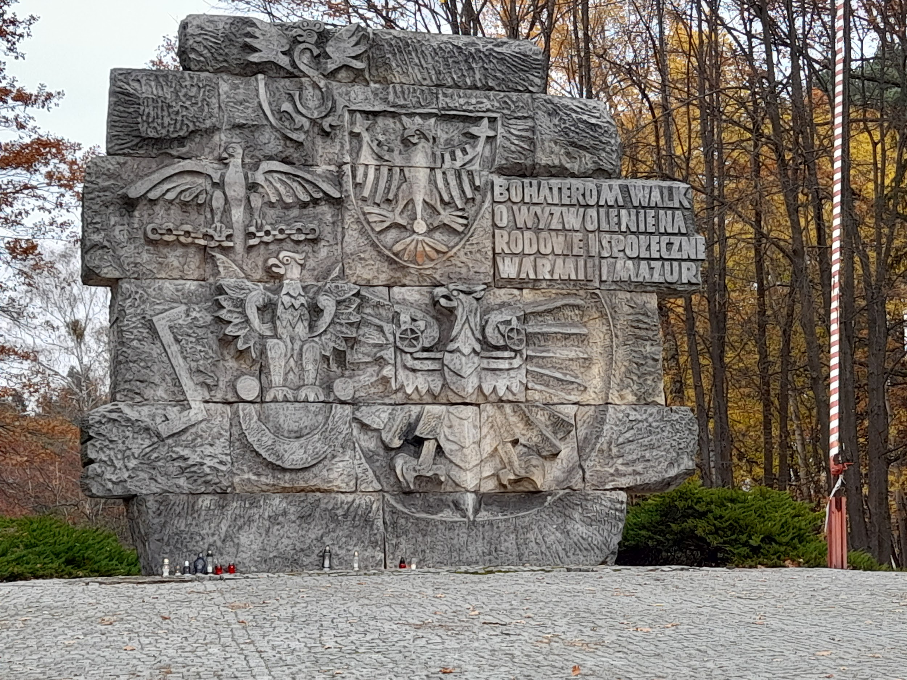
Pomnik Bohaterów Walk o Wyzwolenie Narodowe i Społeczne Warmii i Mazur
Pomnik poświęcony Bohaterom Walk o Wyzwolenie Narodowe i Społeczne Warmii i Mazur stoi w Parku Jakubowym w Olsztynie. Pomnik odsłonięto 27 sierpnia 1972 roku, w 50. rocznicę powstania Związku Polaków w Niemczech.
“Miłość wzajemna może tylko świat od zagłady wybawić. Kochajmy się jak bracia i wspierajmy wzajemnie. Nie traćmy wiary w nasze siły i lepszą przychylność dla nas”.
Tak brzmiała odezwa w polskiej gazecie „Dziennik Berliński” Związku Polaków w Niemczech.

Slide 17
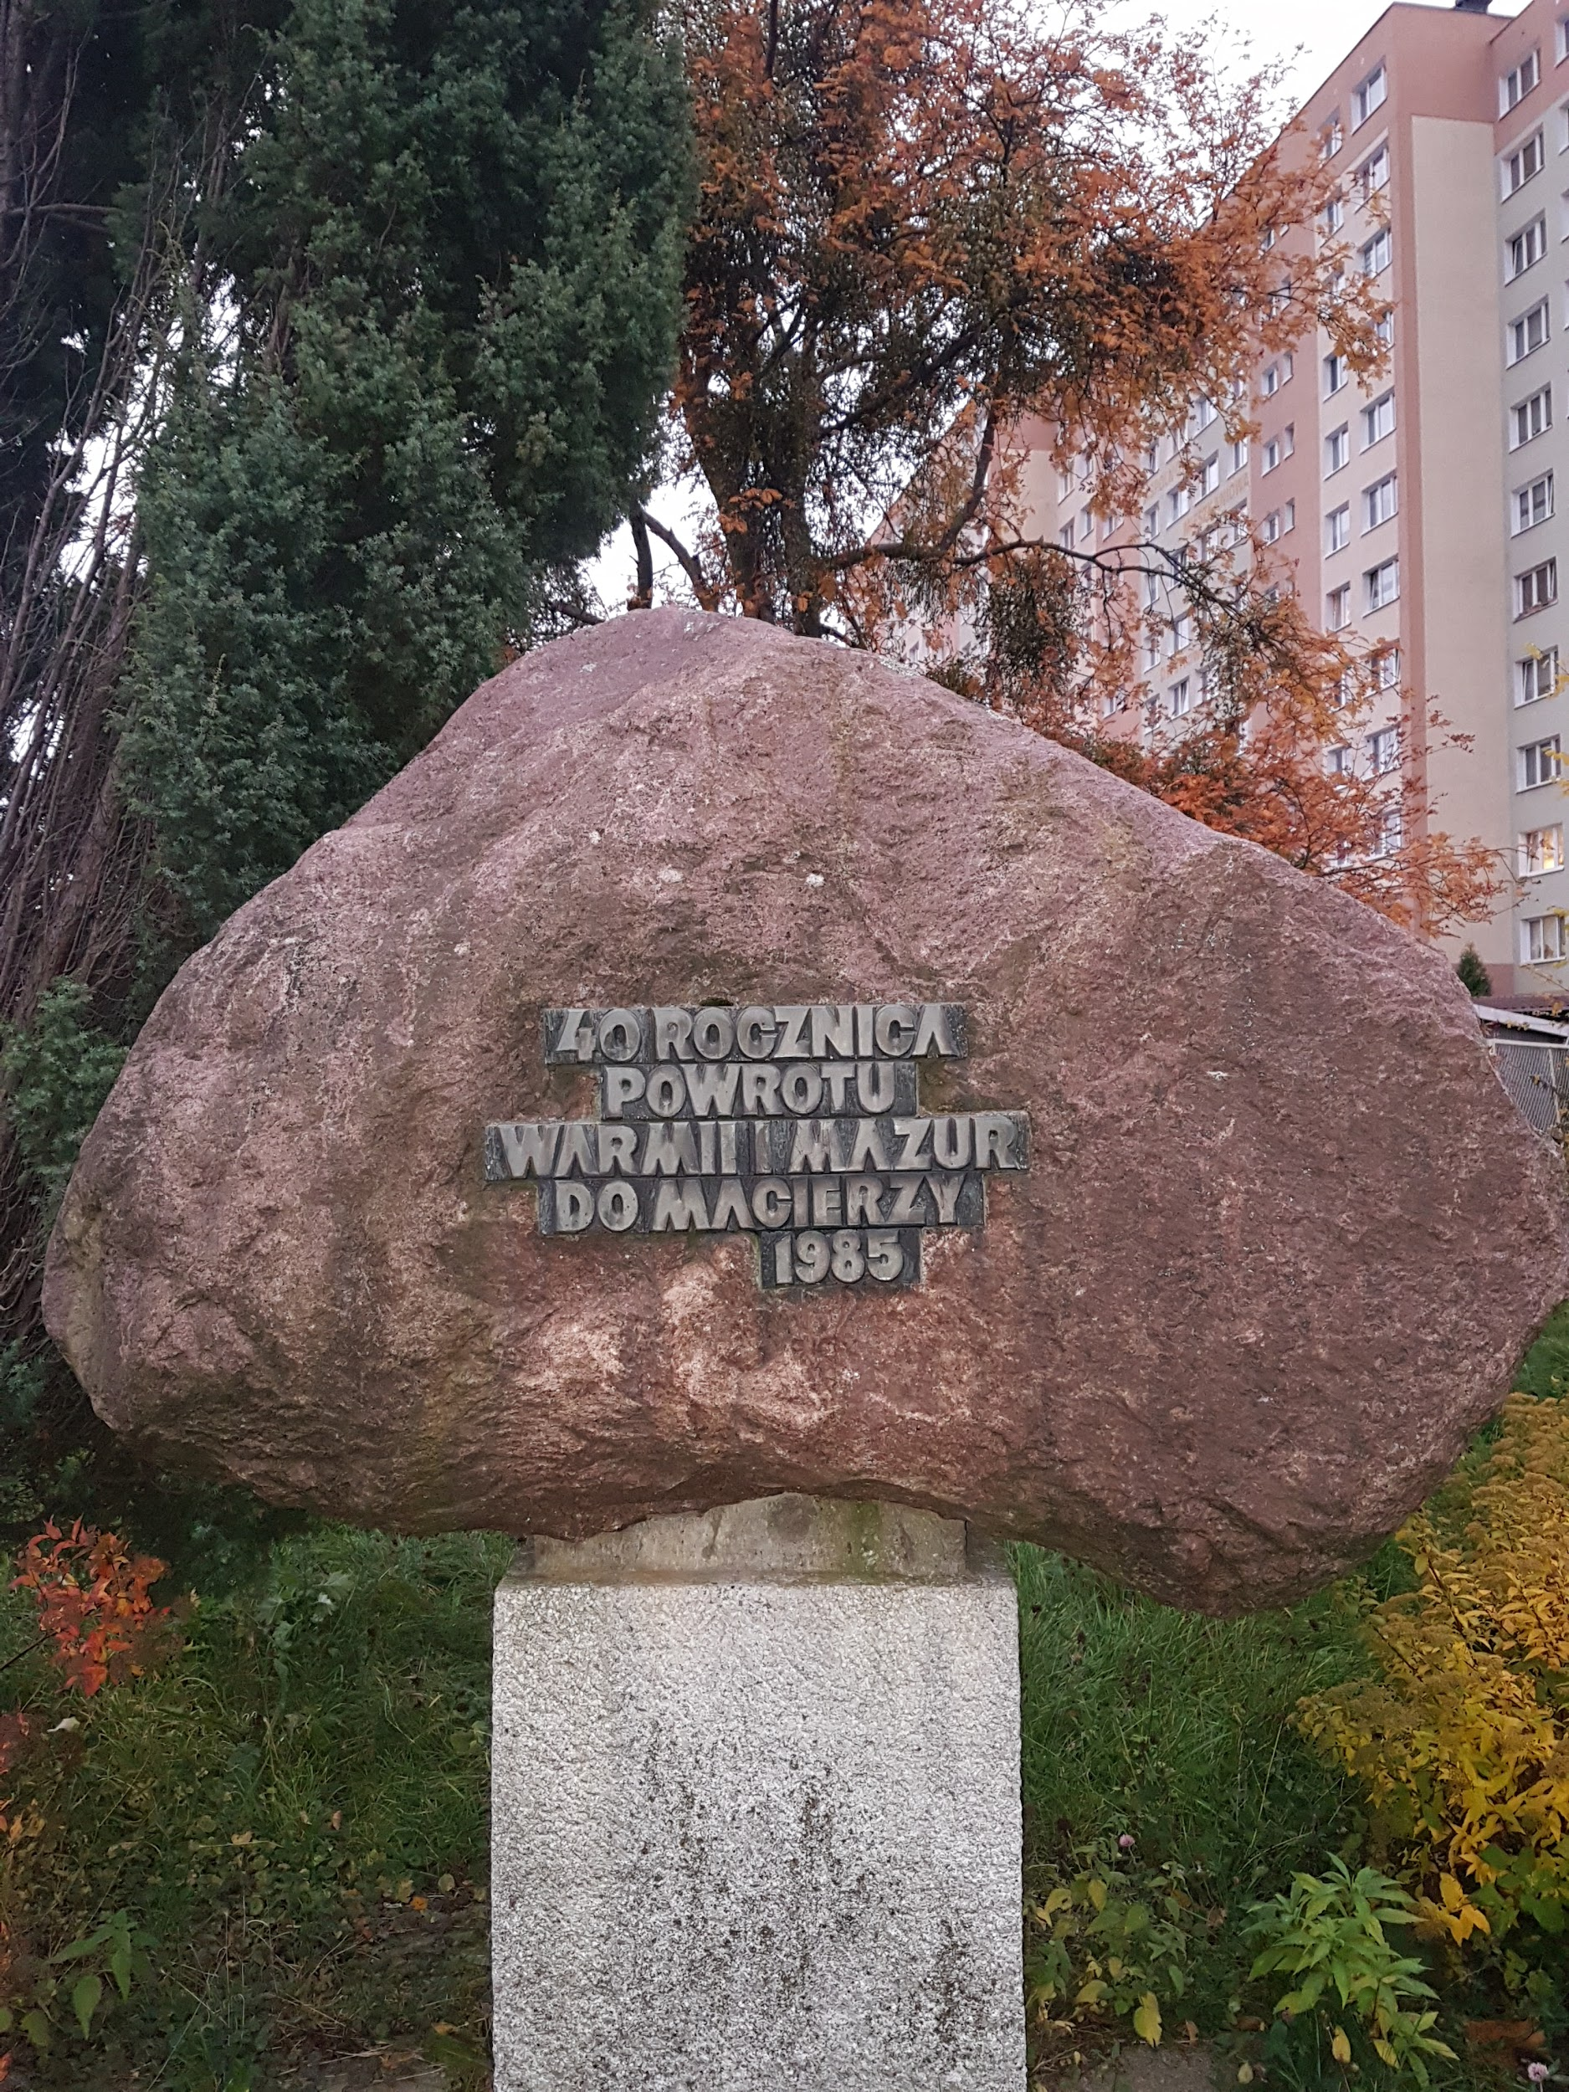
Kamień upamiętniający 40. rocznicę powrotu Warmii i Mazur do Macierzy

Slide 18
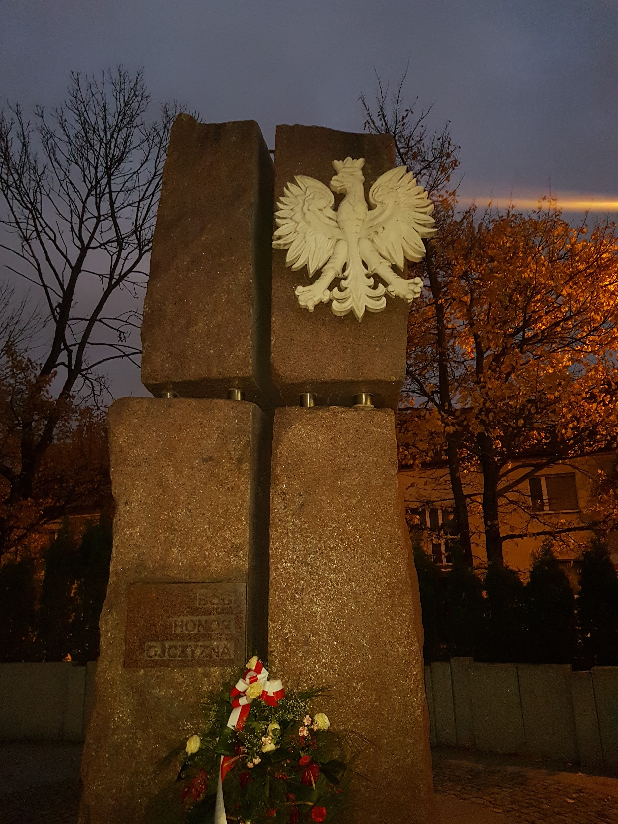
Pomnik Wolności Ojczyzny
Pomnik Wolności Ojczyzny odsłonięto w 2003 r.
Upamiętnia wszystkich tych, którzy poświęcili życie lub zdrowie dla idei wolnej i niepodległej Polski.

Slide 19
Źródła:
http://leksykonkultury.ceik.eu/index.php/Maria_Zientara-Malewska
https://pl.wikipedia.org/wiki/Hymn_Polski
https://pl.wikipedia.org/wiki/Brama_G%C3%B3rna_w_Olsztynie
https://pl.wikipedia.org/wiki/Wojciech_K%C4%99trzy%C5%84ski
https://www.radiomaryja.pl/informacje/premier-zlozyl-kwiaty-pod-pomnikiem-wolnosci-ojczyzny-w-olsztynie/
https://pl.wikipedia.org/wiki/Miko%C5%82aj_Kopernik
https://pl.wikipedia.org/wiki/Kolumna_Or%C5%82a_Bia%C5%82ego_w_Olsztynie
http://encyklopedia.warmia.mazury.pl/index.php/Konsulat_RP_w_Olsztynie
https://visit.olsztyn.eu/place/474/dom-polski
Zdjęcia: zasoby własne
Autorzy: Słuchacze Kierunku Terapeuta Zajęciowy semestr 3

